Slide 1
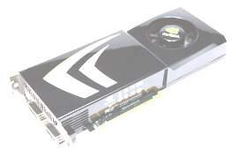
Wissenschaftliches Programmieren
„CUDA“
Achim Grolms
Buyu Xiao
Guanhua Bai
Betreuer: Dipl.-Ing. Bastian Bandlow

Slide 2
Übersicht
Motivation und Zielsetzung
Grundlagen
  Funktionsprinzip einer Grafikarter

Slide 3
Motivation und Zielsetzung

Slide 4

CUDA
CUDA: Compute Unified Device Architecture
Entwickelt von NVIDIA
Ermöglicht die Benutzung des Grafikprozessors zur Beschleunigung und Visualisierung wissenschaftlicher und technischer Berechnungen
Standard-C-Entwicklungsumgebung
Anwendungsbeispiele:
  Numerik
  Grafik
  Signalverarbeitung
  Wissenschaft

Slide 5
Unterlagen

Slide 6
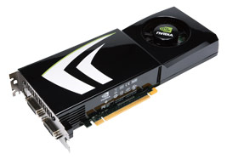
Vergleich GPU v. CPU
NVIDIA GeForce GTX 260
  Stream-Prozessoren: 192
    24 Multiprozessoren, mit je 8 Kernen
  Core-Taktfrequenz : 576 MHz
  Speicher-Taktfrequenz: 999 MHz
  Speicher : 896MB
  Unterstützt Datentyp DOUBLE
  1,4 Mrd. Transistoren
  Vergleich: Intel Core i7 (11/2008)
    731 Millionen Transistoren
Quelle: http://img2.abload.de/img/gtx260_01ytg.jpg
Notes:
Core i7 (Bloomfield) [Bearbeiten]
Einführungstermin: 17. November 2008
Taktfrequenz(en): 2,67 GHz (Core i7 920), 2,93 GHz (Core i7 940), 3,2 GHz (Core i7-965 EE)
Kerne 4
Cache: L1 je Kern 32 KByte 8-fach assoziativ, L2 256 KB, L3 8 MB
Die-Größe: 275 mm²
Datenbus: 64 Bit
Adressbus: 36 Bit
Transistoren/Fertigungstechnik: 731 Millionen bei 45 nm
Adressierbarer Speicher: 64 GB

Slide 7
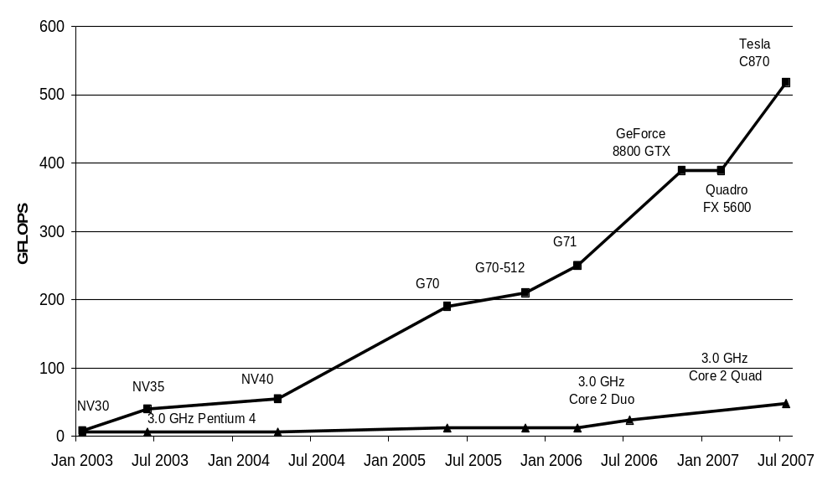

Slide 8
Vergleich GPU v. CPU
Control
ALU
ALU
ALU
ALU
Cache
DRAM
DRAM
GPU
CPU

Slide 9
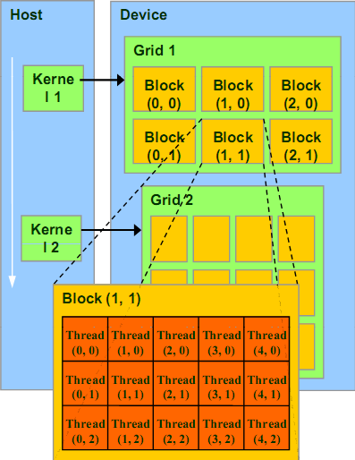
Vergleich GPU v. CPU

Slide 10
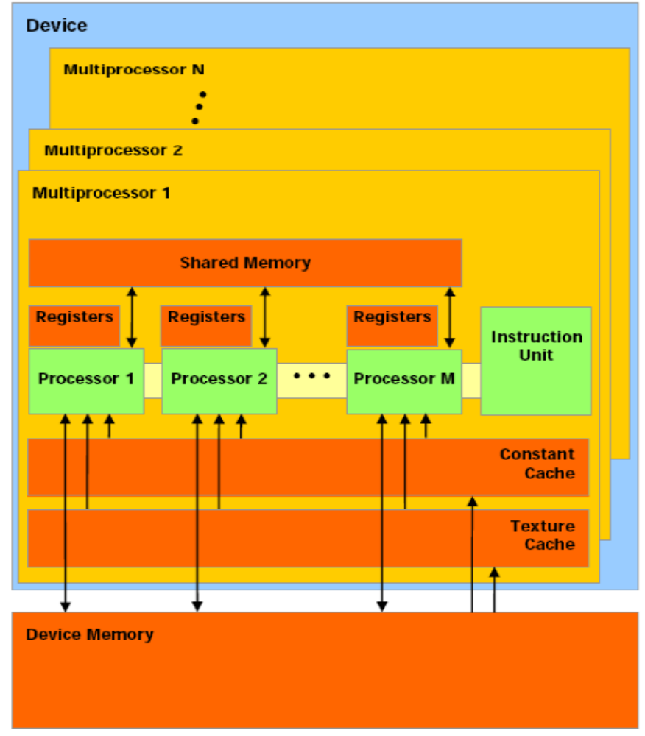
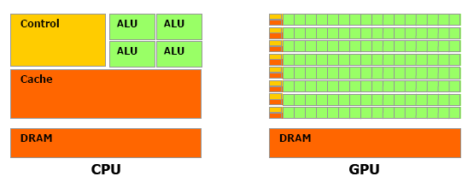
Vergleich GPU v. CPU
Hardware-Modell
Quelle: NVIDIA CUDA Programming Guide
Notes:
Caches beschreiben. Daten raussuchen!

Slide 11
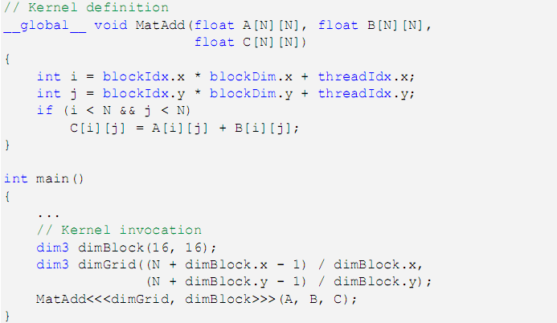
Ein kurzes Beispiel für „C for CUDA “

Slide 12
Maximum Nummer von threads per block ist 512
Device
Grid 1
Block
(0, 0)
Block
(1, 0)
Block
(2, 0)
Maximum Größer von x- y- and z-Dimension aus einem thread block sind 512, 512 und 64
Block
(0, 1)
Block
(1, 1)
Block
(2, 1)
Maximum Größer von jeder Dimension aus einem Grid des thread blocks ist 65535
Block (1, 1)
Thread
(0, 0)
Thread
(1, 0)
Thread
(2, 0)
Thread
(3, 0)
Thread
(4, 0)
Thread
(0, 1)
Thread
(1, 1)
Thread
(2, 1)
Thread
(3, 1)
Thread
(4, 1)
Thread
(0, 2)
Thread
(1, 2)
Thread
(2, 2)
Thread
(3, 2)
Thread
(4, 2)

Slide 13
IDR(s)

Slide 14
IDR(s)
function [x,resvec,iter]=idrs(A,b,s,tol,maxit,x0)
% see paper in this directory
%--------------- Creating start residual: ----------
N = length(b);
x = x0;
r = b - A*x; %--------------------------------------------------------------------------→Matrix*Vector
normr = norm(r);%------------------------------------------------------------------→Norm
tolr = tol * norm(b); % tol: relative tolerance
resvec=[normr];
if (normr <= tolr) % Initial guess is a good enough solution
  iter=0;
  return;
end;
%----------------- Shadow space: --------------------
rand('state', 0); %for reproducibility reasons.
P = rand(N,s);
P(:,1) = r; % Only for comparison with Bi-CGSTAB
P = orth(P)'; % transpose for efficiency reasons.
%---------------- Produce start vectors: ------------
dR = zeros(N,s); dX = zeros(N,s);
for k = 1:s
v = A*r;
om = dot(v,r)/dot(v,v); %-----------------------------------------------------→Vector*Vector
dX(:,k) = om*r;
dR(:,k) = -om*v;
x = x + dX(:,k);
r = r + dR(:,k);
normr = norm(r); %-----------------------------------------------------------→Norm
resvec = [resvec;normr];
M(:,k) = P*dR(:,k); %----------------------------------------------------------→Matrix*Vector
end
Notes:
Lösung zur große unsymmetrische System der lineare Gleichungen AX=b

Slide 15
IDR(s)
%----------------- Main iteration loop, build G-spaces: ----------------
iter = s;
oldest = 1;
m = P*r; %--------------------------------------------------------------------------------------------------------------→Matrix*Vector
while ( normr > tolr ) & ( iter < maxit )
for k = 0:s
c = M\m; %--------------------------------------------------------------------------------------→Gauss Elimination
q = -dR*c; % s-1 updates + 1 scaling
v = r + q; % simple addition
if ( k == 0 ) % 1 time:
t = A*v; % 1 matmul %----------------------------------------------→Matrix*Vector
om = dot(t,v)/dot(t,t); % 2 inner products%---------------→Vector*Vector
dR(:,oldest) = q - om*t; % 1 update
dX(:,oldest) = -dX*c + om*v; % s updates + 1 scaling%-→Matrix*Vector
else %
dX(:,oldest) = -dX*c + om*v; % s updates + 1 scaling %-→Matrix*Vector
dR(:,oldest) = -A*dX(:,oldest); % 1 matmul %--------------→Matrix*Vector
end
r = r + dR(:,oldest); % simple addition
x = x + dX(:,oldest); % simple addition
iter = iter + 1;
normr=norm(r); % 1 inner product (not counted) %---------------------------------------→Norm
resvec = [resvec;normr];
dm = P*dR(:,oldest); % s inner products %-----------------------------------------→Matrix*Vector
M(:,oldest) = dm;
m = m + dm;
% cycling s+1 times through matrices with s columns:
oldest = oldest + 1;
if ( oldest > s )
oldest = 1;
end
end; % k = 0:s
end; %whilereturn

Slide 16
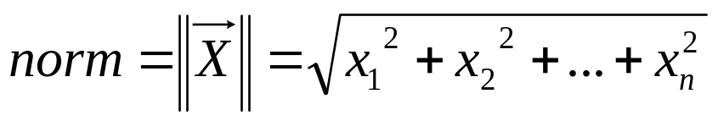

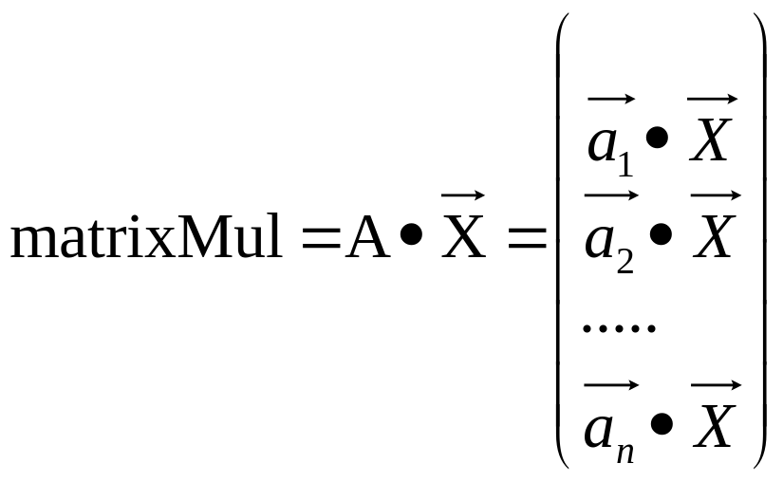
Parallele Operationen in IDR(s)
Norm
dotMul
Matrix*Vector
GaussElimination
…………

Slide 17
Norm und dotMul
A
B
Cs
b1
b2
.....
C1
T1
...
Tn
T1
...
Tn
T1
...
a1
a2
.....
×
.....
Block 1
C2
×
sum_1
Cn
×
×
C1
Block 2
C2
sum_2
Result
×
Cn
×
×
Ck
Block n
...
sum_n
×

Slide 18
matrixMul
b
C
A
c1
BLOCK 1
BLOCK
BLOCK n
BLOCK 3
a1
a2
a3
a4
a5
a6
a7
a8
BLOCK 2
c2
b
a3
b
b
a2
b
a1
c3
an
c4
c5
c6
c7
c8

Slide 19
DotMul Implementierung CUDA v. C
__global__ void device_dotMul(t_ve* in1, t_ve* in2,t_ve* out, unsigned int N)
{
//define a Result Vector for each block
__shared__ float Cs[VECTOR_BLOCK_SIZE];
// get a thread indentifier
int idx = blockIdx.x*blockDim.x+threadIdx.x;
Cs[threadIdx.x] = 0; //initialise Cs
// compute scalar product
if ( idx < N ) Cs[threadIdx.x] = in1[ idx ] * in2[ idx ];
t_ve blocksum = 0; //blocksum ist thread memory.
//initialize output vector for each block
if(threadIdx.x==0)out[blockIdx.x]=0;
__syncthreads();
//compute summe of all thread's results for each block
if(threadIdx.x==0){
for ( int i = 0; i < blockDim.x; i++ ) blocksum += Cs[i];
out[blockIdx.x]=blocksum;
}
__syncthreads();
//compute the sume of all block's result for the grid
if ( idx == 0 )
for ( int i = 1; i < gridDim.x; i++ ) out[0] += out[i];
}
Notes:
Problem:
1. for ( int i = 0; i < blockDim.x; i++ ) blocksum += Cs[i]; Zeitaufwendig im einzigen Thread.
2.__syncthreads();
Syncronisierung nur für eine Block

Slide 20
DotMul Implementierung CUDA v. C
void dotMul_cpu(t_ve* in1, t_ve* in2,t_ve* out, unsigned int N)
{
int i;
out[0] = 0; //initialize
for( i = 0; i < N; i++){
out[0] += in1[i]*in2[i];
}
}
Notes:
Hier seht man dass CUDA-Programmierung komplexer als C -Programmierung

Slide 21
Analyse

Slide 22
Summation mit einem Thread
#define BLOCK_EXP 9
#define DEF_BLOCKSIZE 1 << BLOCK_EXP
typedef float t_ve;
__shared__ t_ve v [DEF_BLOCKSIZE];
t_ve blocksum = 0;
if ( threadIdx.x == 0 ) {
for ( int i = 0; i < DEF_BLOCKSIZE; i++ ) {
blocksum += v[i];
}
out[0] = blocksum;
}

Slide 23
Dreieckförmige Summation
0 | 1 | 2 | 3 | 4 | 5 | 6 | 7
0 | 1 | 2 | 3 | 4 | 5 | 6 | 7
0 | 1 | 2 | 3 | 4 | 5 | 6 | 7

Slide 24
Dreiecksummation
#define BLOCK_EXP 9
#define DEF_BLOCKSIZE 1 << BLOCK_EXP
short offset = 1;
for ( short i = 1; i < BLOCK_EXP ; i++ ) {
short old = offset;
offset <<= 1;
if ( threadIdx.x % offset == 0 ) {
Vs[threadIdx.x] += Vs[ threadIdx.x + old ];
}
__syncthreads();
}
if ( threadIdx.x == 0 ) {
out[0] = Vs[0] + Vs[offset];
}

Slide 25
Dreiecksummation
Erwartetes Ergebnis Bei einer Reduktion von 512 Iterationen auf 8 Erwartung: Beschleunigung um ca. Faktor 50
Gemessenes Ergebnis: Beschleunigung „ nur“ um Faktor 5 (in Bezug auf rein iterative Summierung)

Slide 26
Optimierung

Slide 27
Literature
[1] NVIDIA_CUDA_BestPracticesGuide_2.3.pdf
[2] NVIDIA_CUDA_BestPracticesGuide_2.3.pdf
[3]CudaReferenceManual.pdf
[4] White Paper “Accelerateing MATLAB with CUDA Using MEX Files”
[5] Gaußsches Eliminationsverfahren; http://de.wikipedia.org/wiki/Gau%C3%9Fsches_Eliminationsverfahren
[6] Peter sonneveld, Martin B. Van Gijzen, “IDR(s):A Family of simple and fast algorithms for solving large nosysmmetric systems of linear equations”
[7] Robert Sedgewick,” Algorithmen in C .”, Pearson Studium , ISBN-10: 3827371821

